Slide 1

Universidad Nacional de Río Negro
Física III B – 2021
Unidad 02
Clase U02 C05 - 11/30
Fecha 22 Abr 2021
Cont Máquinas Térmicas (II)
Cátedra Asorey - Calderón
Web https://gitlab.com/asoreyh/unrn-f3b

Slide 2

Unidad 2: Primer Principio
Unidad 1
El Calor
Hace calor
Unidad 2
Primer principio
Todo se transforma

Slide 3

Módulo 1 - Unidad 2: Primer Principio
Calor y trabajo. Equivalente mecánico del calor. Experimento de Joule. Sistemas. Fuentes de calor. Potenciales termodinámicos. Primer principio. Flujo de calor. Carnot. Muerte térmica. Máquinas térmicas.

Slide 4
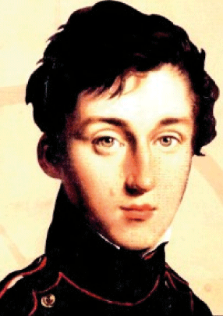
Otro ciclo → Carnot
El gas se encuentra en A
1) Expansión Isotérmica A→B
2) Expansión Adiabática B→C
3) Compresión Isotérmica C→D
4) Compresión Adibática D→A
      Ciclo completo reversible
      (fuera de escala)
P
A
P_{A}
1
P_{B}
B
4
2
P_{D}
C
D
P_{C}
3
V_{A}
V_{D}
V
V_{B}
V_{C}

Slide 5
Maldita termodinámica, 1ra parte
Vemos que a pesar de ser un gas ideal y todas las transformaciones son reversibles,
El rendimiento de una máquina de Carnot siempre es menor que 1:
1er Teorema de Carnot (demostración en la próx. unidad)
No existe una máquina térmica que funcionando entre dos fuentes térmicas dadas tenga un rendimiento mayor que una máquina reversible (de Carnot).

Slide 6
Máquinas térmicas
Máquina térmica: dispositivo cíclico que absorbe calor de una fuente caliente, realiza un trabajo mecánico y entrega la energía remanente en forma de calor a una fuente fría
  Este calor no es aprovechable por la misma máquina térmica
T_{Caliente}
Máquina
Térmica
T_{Fría}
Q_{ABS}
Q_{ENT}
W_{NETO}

Slide 7
Versión Siglo XXI

Slide 8

Otra: máquina de Newcomen
↓

Slide 9
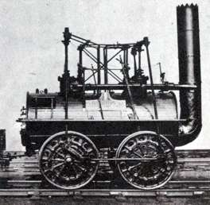
Una locomotora primitiva

Slide 10

James Watt (1736-1819) matemático e ingeniero escocés.
Ayudó al desarrollo de la máquina de vapor convirtiéndola en una forma viable y económica de producir energía.
Desarrolló una cámara de condensación que incrementó significativamente la eficiencia.

Slide 11
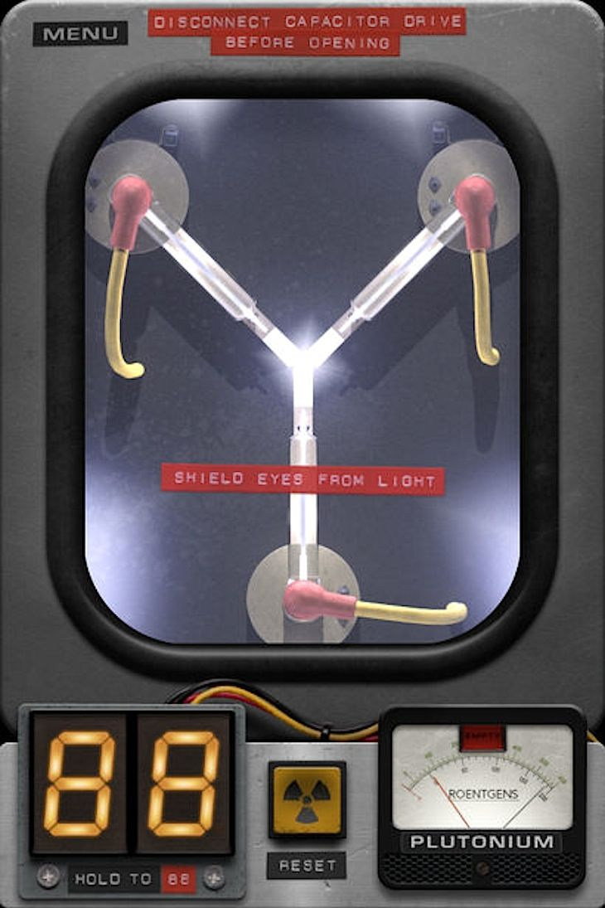
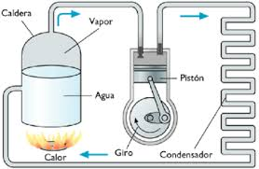
El condensador

Slide 12
El condensador (y válvulas) mejora de rendimiento al no enfriar el pistón

Slide 13


Indicador de evolución de Richard
¡diagrama PV real!

Slide 14

Un ciclo que funciona
El inicio de la revolución industrial
Admisión:
el vapor de alta presión ingresa (ingreso de energía desde la fuente caliente)
Expansión:
comienza la expansión del vapor desplazando al pistón y produciendo trabajo mecánico
Escape:
Rápida salida de vapor de baja presión hacia la fuente fría
Compresión:
La admisión de vapor del otro lado del cilindro comprime el remanente y ecualiza las presiones para la nueva admisión

Slide 15

La máquina de vapor

Slide 16


Mecanismo de Watt

Slide 17

Regulador de Watt

Slide 18

Regulador de Watt

Slide 19
Funcionamiento: regular con precisión es una tarea complicada… (PID)

Slide 20


La máquina de vapor

Slide 21
El pistón de doble acción

Slide 22
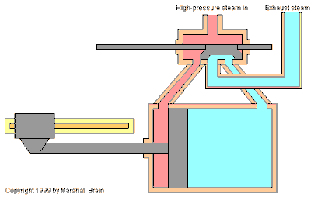
El pistón de doble acción

Slide 23
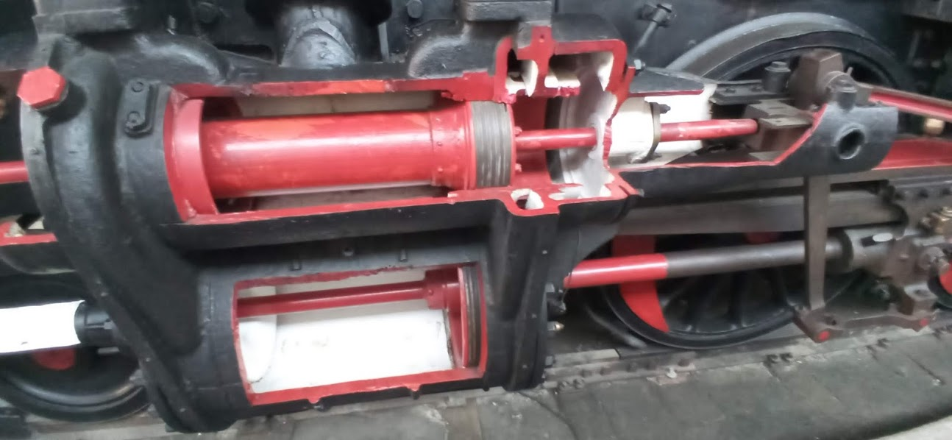
La locomotora a vapor: un ciclo en acción
https://sites.google.com/site/mimaquetaz/homeweb/documentos/la-locomotora-de-vapor

Slide 24
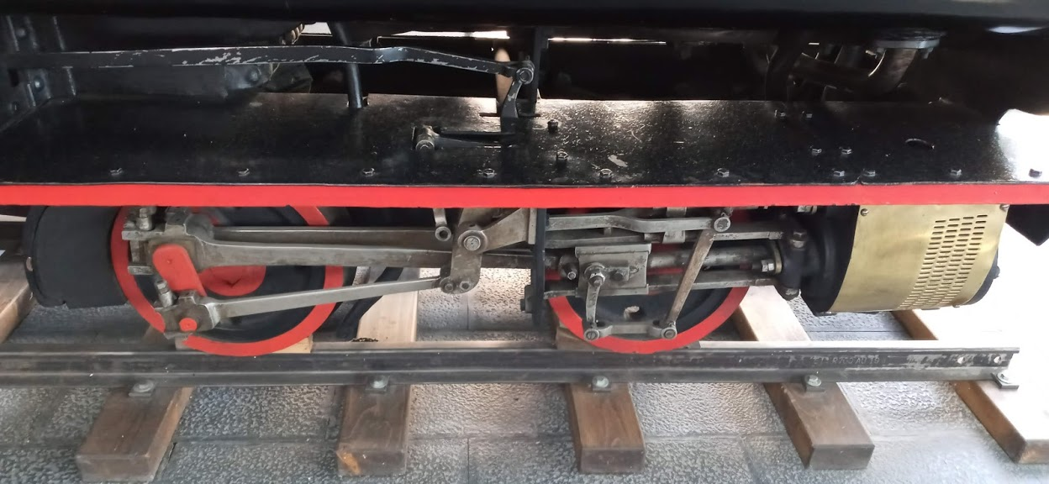
Sistemas mecánicos de control y transmisión del movimiento

Slide 25
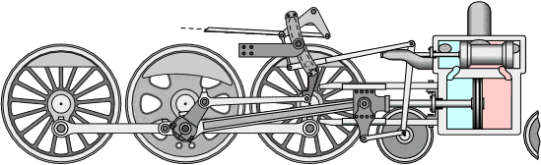
Doble acción real: motor de Walschaert

Slide 26
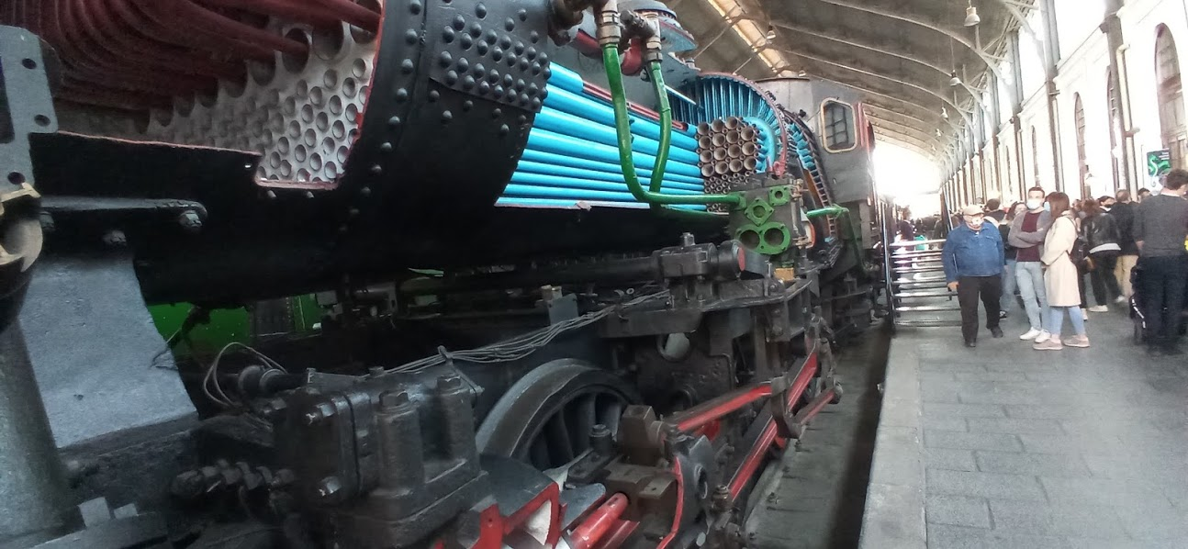
El conjunto (circa 1850)

Slide 27
Máquinas térmicas
Máquina térmica: obtengo trabajo mecánico a partir de la transferencia de calor de la fuente caliente a la fuente fría...
T_{Caliente}
Máquina
Térmica
T_{Fría}
Q_{ABS}
Q_{ENT}
W_{NETO}

Slide 28
Muerte térmica
Fuente caliente: cede calor, se enfría
Fuente fría: absorbe calor, se calienta
La máquina térmica “aprovecha” ese flujo para liberar energía en forma de trabajo mecánico “útil”
Cuando T_{c} = T_{f} → no hay flujo de calor → muerte térmica
T_{Caliente}
Máquina
Térmica
T_{Fría}
Q_{ABS}
Q_{ENT}
W_{NETO}

Slide 29
Ciclo combinado
Mejora de la eficiencia global
T_{Caliente}
Máquina
Térmica
Máquina
Térmica
T_{Fría}
Q_{ABS}
Q_{ENT}
Q_{ENT,2}
W_{NETO,1}
W_{NETO,2}

Slide 30
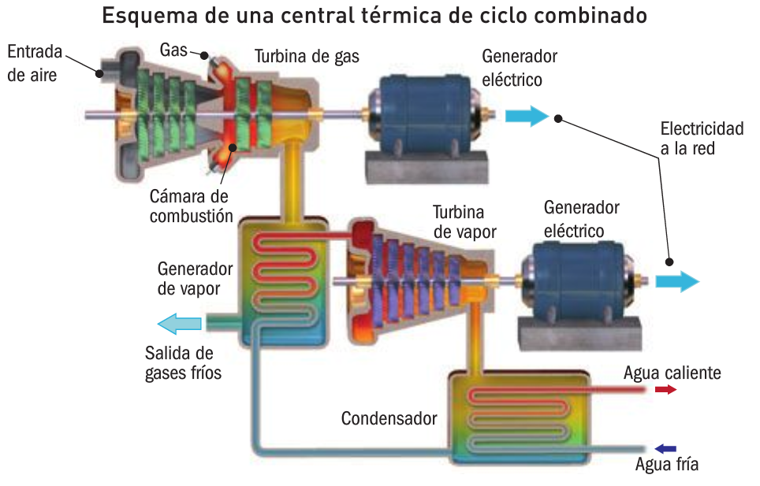
Ciclo combinado real

Slide 31
Ciclo inverso → Máquina frigorífica
Si entrego trabajo, es posible transferir calor de la fuente fría a la caliente
Heladera:
T_{Caliente}
Máquina
Frigorífica
T_{Fría}
Q_{ENT}
Q_{ABS}
W_{NETO}

Slide 32
Ciclo inverso → Máquina frigorífica
Si entrego trabajo, es posible transferir calor de la fuente fría a la caliente
Heladera: es una “bomba de calor” que extrae calor de una fuente fría para cederlo a otro a una temperatura mayor, impulsada por un motor externo, usualmente eléctrico
T_{Caliente}
Máquina
Frigorífica
T_{Fría}
Q_{ENT}
Q_{ABS}
W_{NETO}

Slide 33
Máquina reversible e irreversible
Máquina
Térmica
F_{caliente}
F_{fría}
Máquina
Frigorífica
Si la máquina térmica no es reversible, Q_{c} < Q

Slide 34



Funcionamiento: refrigeración por compresión:
Líquido refrigerante: bajo punto de vaporización (típicamente -40ºC)
AP
1) Compresor: el gas se comprime (W_{NETO}) en forma adiabática y, en principio, reversible. Alta Presión (AP)
2) Condensador: se licúa e intercambia calor con la fuente caliente (Aire, Q_{ENT}). Cambio de estado: calor latente, proceso isotérmico (AP)
3) Válvula de expansión: descompresión adiabática → enfriamiento del líquido a baja presión (BP)
4) Evaporador: el líquido frío absorbe calor de la fuente fría (heladera, Q_{ABS}) y se vaporiza: calor latente, proceso isotérmico (BP)
Se reinicia el ciclo en el compresor
BP
Q_{ENT}
W_{NETO}
Q_{ABS}

Slide 35
Apéndice: rendimiento de la máquina de Carnot
Lo que obtuve / Lo que puse
  Obtuve: Trabajo neto (Suma de los W)
  Puse: Calor entrante (Sólo cuento los calores positivos Q>0)
Nos preparamos, respiramos hondo, y vamos...

Slide 36
Eficiencia del ciclo de Carnot
Primero verifiquemos que a lo largo del ciclo ΔU=0:

Slide 37
Eficiencia del ciclo de Carnot
¿cual es la relación entre volúmenes en las adiabáticas?

Slide 38
Eficiencia del ciclo de Carnot
Trabajo neto

Slide 39
Eficiencia del ciclo de Carnot
Calor entregado al sistema (sólo en transformación 1)
Entonces el rendimiento:

